Slide 1
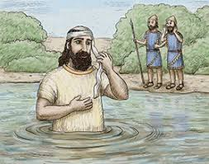
Naamán története
ISTEN SEGÍT A BETEGSÉGBEN

Slide 2
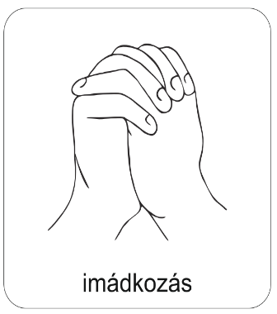
Kezdjük közös imádsággal a hittanórát!
Áldás, Békesség!
A mai hittanórán Naamán történetével foglalkozunk!

Slide 3
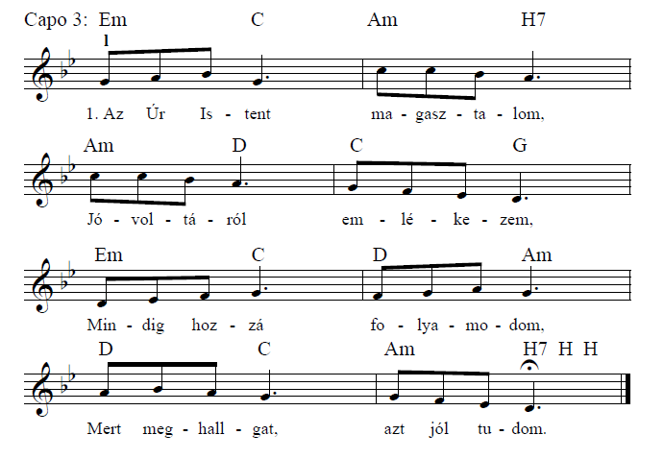
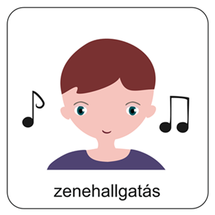
Hallgassuk meg a 273. dicséretet!
Ide kattints az ének elindításához!

Slide 4
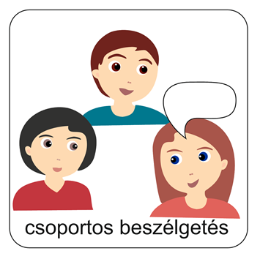
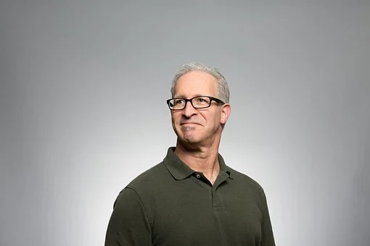
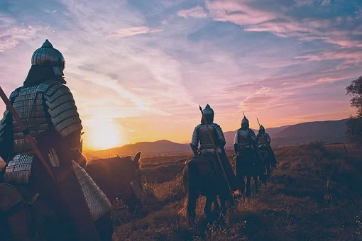
Mi jut eszedbe az itt látható képekről és szavakról? Beszélgessetek erről csoportban!
magabiztosság
bátorság
céltudatosság
fizikai erő
hatalom
egészség

Slide 5
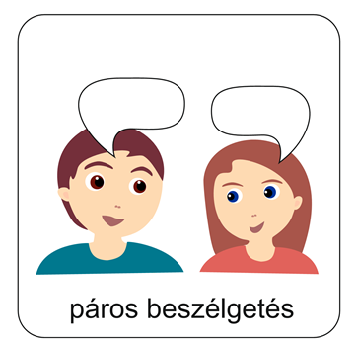
Beszéld meg a padtársaddal a következő kérdéseket!
Mit jelent a büszkeség?
Milyen problémák adódhatnak abból, ha valaki túlságosan is büszke?
Könnyű vagy nehéz elfogadni mások segítségét, ez mitől függ?
Próbáljátok meg most egy testhelyzettel, egy gesztussal kifejezni a büszkeséget!

Slide 6
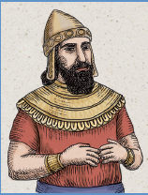
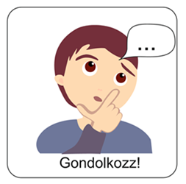
Olvasd el szöveget!
Tudod-e kik voltak a hadvezérek?
A hadvezér (hadseregparancsnok) szerepe minden korban kiemelkedő volt, de az ókorban különösen.
Nagy birodalmak születtek ekkor, amelyek meg akarták hódítani a környező népeket.
De a kisebb országok, államok is sokat harcoltak, szinte állandó volt a háborús veszély.
A hadsereg élére pedig olyan parancsolni tudó, határozott és a hadviseléshez értő férfi kellett, aki szükség esetén személyes bátorságával mutatott példát az egész seregnek.
Naamán egy ilyen hadvezér volt.

Slide 7
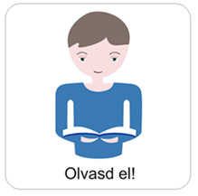
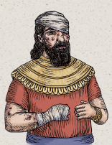
Naamán igen befolyásos ember volt. Nagy vagyonnal rendelkezett és szinte mindent megtehetett, amit csak akart.
Ő volt az arámok hadseregparancsnoka. Mindenki ismerte és tisztelte a bátorsága és az ereje miatt.
Óriási hatalommal bírt, de a betegség felett neki sincs hatalma. A betegségek kórokozóinak egy hadvezér sem parancsolhat, hiába az erő vagy a befolyás.
Abban a korban a lepra volt a legsúlyosabb ismert betegség, amit a hadvezér is elkapott.
Ez a betegség gyógyíthatatlan betegségnek számított. Aki megfertőződött, azt kiközösítették.
El kellett hagynia a közösséget, nem is érintkezhettek vele az emberek a törvény szerint.
Naamánt sem kímélte ez a szörnyű kór.

Slide 8
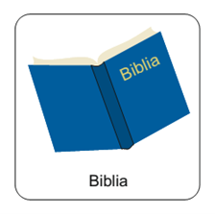
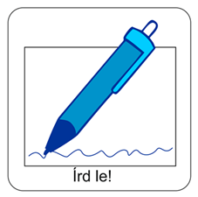
Olvasd el figyelmesen a történetet a Bibliából! 2Kir 5,1-19
Ide kattints az online Biblia eléréséhez!
Javaslat a történet egyéni feldolgozásához:
Fontos, hogy nyugodt körülmények között végezd el ezt a feladatot!
A történet olvasása közben képzeld el, hogy te is részt veszel az eseményekben.
Próbáld meg elképzelni a jelenetet és amennyire lehet, éld bele magad a szereplők érzéseibe. Az érzéseket jegyezd is fel!

Slide 9
Most válaszolj a kérdésekre az olvasott történet alapján!
Mi lehetett az oka szerinted Naamán büszkeségének? A kérdéshez olvasd el újra az 1. verset!
Mit gondolsz, milyen érzésekkel küzdhetett Naamán, aki bátor katona létére egy súlyos betegségben szenvedett.
Minek a hatására változott meg Naamán hozzáállása?
Hogyan tette próbára Naamánt Elizeus próféta válasza? A kérdés megválaszolásához olvasd el újra a 10.verset!
Írd le a gondolataidat a füzetedbe!

Slide 10
A hadvezér gyógyulásának az volt a feltétele, hogy engedelmeskednie kellett Elizeus szavának és meg kellett fürdenie a Jordán folyóban. Hezitálás után - a szolgák tanácsára - Naamán végül megtette, amit a próféta kért tőle. Naamán nemcsak fizikailag gyógyult meg, hanem lelkileg is. Naamán hazatérése után oltárt építtetett az élő Istennek. Ezzel mutatta ki köszönetét, háláját.
A gyógyulás útja

Slide 11
Jól jegyezd meg!
Az Ószövetségben a gyógyulás az ember teljes helyreállását jelentette.
A bibliai gondolkodásban a gyógyulást Isten adja (2Móz 15,26).
A próféták szerint a legfontosabb gyógymód: Istenhez fordulni, Tőle imádságban kérni a gyógyulást. Elizeus is ezt a nézetet képviselte és tanította.
Naamán gyógyulása is az Isten szavának való engedelmesség után történt meg.

Slide 12
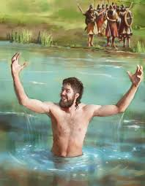
Gondolkozz el a kérdéseken!
Naamán gyógyulásáról szóló történet melyik részlete volt rád nagy hatással?
Miért lehet fontos beszélni másoknak a hitedről?
Írd le a gondolataidat a füzetedbe!
A kép forrása

Slide 13
Hallgasd meg ezt az ifjúsági éneket!
Ide kattints az ének elindításához!
Készíts erről egy vázlatot a füzetedbe!
Gondolkozz el azon, hogyan tapasztalhatod meg Isten gyógyítását?

Slide 14
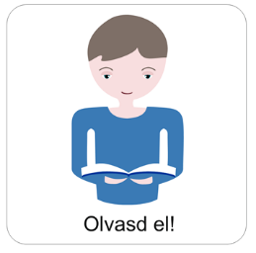
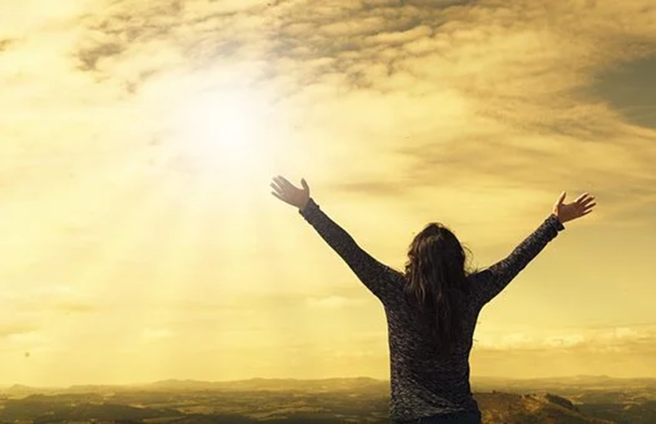
Isten Úr a betegségek felett is.
Ez a történet arról szól, hogy Isten számára semmi sem lehetetlen.
Igazán jó hírek a számunkra
Az Ő szabadítása nem marad el!
Isten az embertől
- így tőlünk is -
engedelmes és nyitott szívet kér. Ő válaszolni fog!

Slide 15
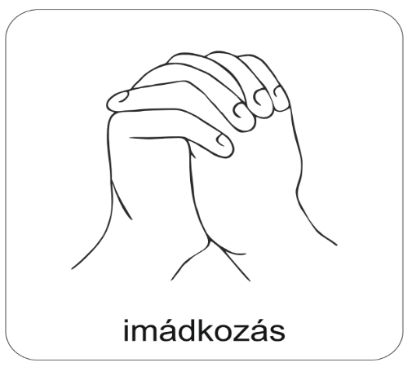
Mi Atyánk, aki a mennyekben vagy, szenteltessék meg a te neved, jöjjön el a te országod, legyen meg a te akaratod, amint a mennyben, úgy a földön is; Mindennapi kenyerünket add meg nekünk ma, és bocsásd meg vétkeinket, miképpen mi is megbocsátunk az ellenünk vétkezőknek; És ne vígy minket kísértésbe, de szabadíts meg a gonosztól; Mert tied az ország, a hatalom és a dicsőség mindörökké. Ámen. (Mt 6,9-13)
Mondjuk el közösen az Úri imádságot!

Slide 16
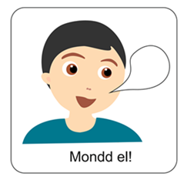
Tanuld meg most az aranymondást és mondd el hangosan is!
„Embereknek ez lehetetlen, de Istennek minden lehetséges.” Mt 19,26

